Slide 1
На земле очень много профессий
Русский язык и литература. 5 класс

Slide 2
Цели урока:
ВЫ УЗНАЕТЕ:
о множестве профессиях, существующих на земле
ВЫ НАУЧИТЕСЬ:
использовать существительные, правильно согласовывая их по роду, числу и падежу;
ВЫ СМОЖЕТЕ:
создать тематическую группу слов по теме «Профессия»

Slide 3
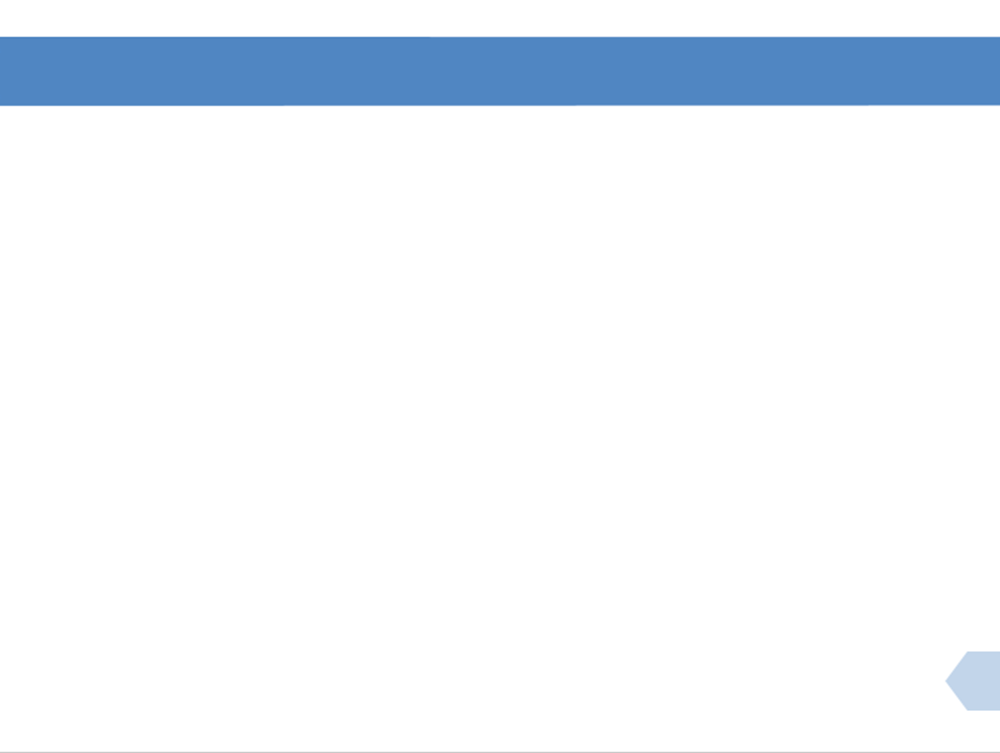
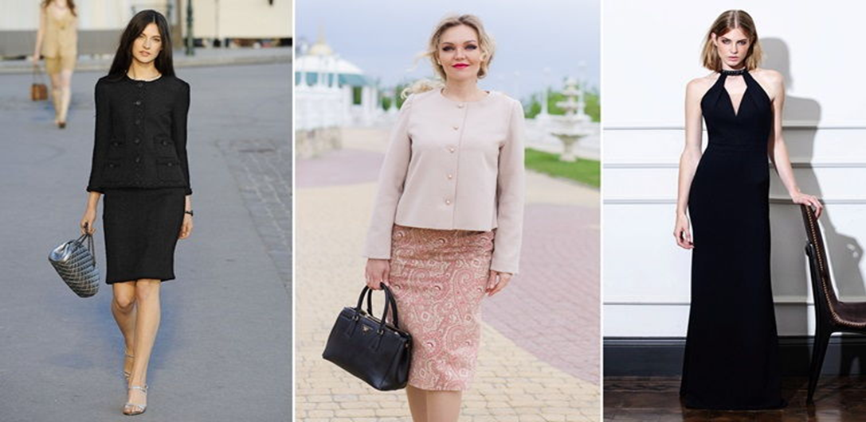

Подумай
На земле очень много профессий.
О профессии каждый мечтал.
Есть профессии – нежная песня.
Есть профессии – литый металл.
Но всегда – и как было когда-то,
И сейчас в двадцать первый наш век –
Я хочу пожелать вам, ребята,
Чтобы вырос из вас Человек!
3

Slide 4


Обратите внимание на эпиграф урока:
Все профессии важны, все профессии нужны!

Slide 5
Тематический словарь урока
- профессия –специальность – мамандық
- специалист – маман

Slide 6
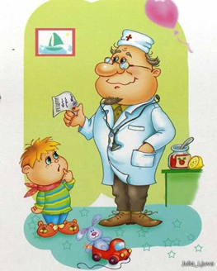
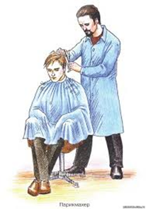
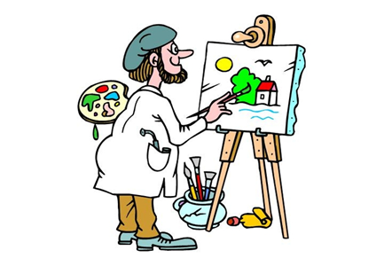
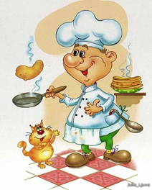
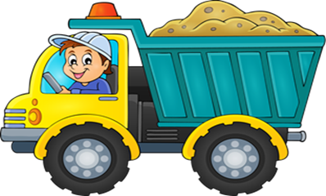
Угадай профессию и запиши слова
6

Slide 7
Проверь себя
Парикмахер
Врач
Художник
Повар
Шофёр
Образуйте множественное число данных слов
7

Slide 8
Проверь себя
Парикмахер - парикмахеры
Врач - врачи
Художник - художники
Повар - повара
Шофёр - шофёры
8

Slide 9
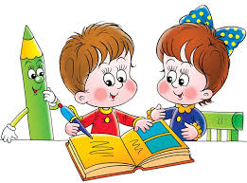
Практическое задание №1
Ознакомьтесь с текстом и выполните задания
Есть профессии, продиктованные новым временем. Одна из них – профессия программиста. Программист занимается разработкой компьютерных программ. У программиста должно быть отличное логическое мышление, хорошая память. У него должна быть склонность к анализу, поиску причин. Хорошим умением программиста считается умение излагать информацию понятным языком. Мир компьютерных технологий не стоит на месте, поэтому программист должен постоянно учиться и совершенствоваться.
Определите тему и основную мысль текста.
Выпишите два словосочетания по модели
«прилагательное + существительное»

Slide 10
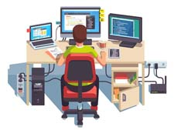
Проверь себя
Тема текста:
Профессия – программист
Основная мысль текста:
Знакомство с профессией программиста,
показать особенности этой профессии.
Словосочетания:
логическое мышление
хорошая память

Slide 11
Практическое задание №2
Запишите пословицы и поговорки , изменяя число у существительных, данных в скобках.
1 (Глаз) боятся, а (рука) делают.
2. Не (места) красит человека, а человек – место.
3. Терпение и (труды) всё перетрут.
4. Маленькое (дела) лучше большого безделья.
5. У плохого (мастеров) и пила плохая.

Slide 12
Проверь себя
Запишите пословицы и поговорки , изменяя число у существительных, данных в скобках.
1. Глаза боятся, а руки делают.
2. Не место красит человека, а человек – место.
3. Терпение и труд всё перетрут.
4. Маленькое дело лучше большого безделья.
5. У плохого мастера и пила плохая.
Подумайте, на какую тему данные пословицы и поговорки. В чем связь этих пословиц с сегодняшней темой?

Slide 13

Проверь себя
Пословицы и поговорки о труде и
трудолюбии.
Если будешь трудиться, то освоишь любую
профессию.

Slide 14

Рефлексия
Сегодня на уроке я узнал, открыл для себя….
Научился, смог….
Могу похвалить себя….

Slide 15

Домашнее задание
1. Войдите на портал BilimLand;
2. Прочитайте текст. Определите тему. Выпишите слова, обозначающие профессии. Обозначьте число.
Одна из редких профессий – постижёр. Это специалист по изготовлению париков, усов, бород, бакенбард. Эта профессия тесно связана с творчеством. В театре постижёр не просто делает парик, а создаёт образ. Часто в театре постижёры – это ещё и гримёры, художники, создающие внешний облик героев. Для этой профессии требуются терпение и усидчивость. Профессия постижёра является довольно редкой, но сейчас она всё больше востребована.

Slide 16
Баршаға қолжетімді, сапалы білім!
Үш тілді
Цифрлы Қазақстан
Нәтижелі
Қол
жетімді
Дербес оқыту
Тиімді
Білімді бағалау
Заманауи технология
Качественное образование,
доступное всем!

